Slide 1
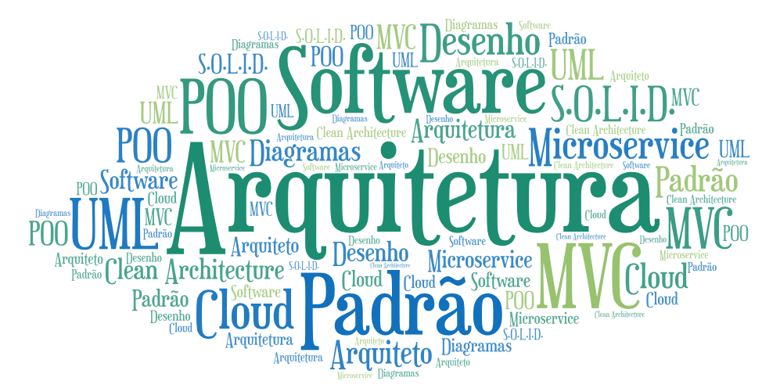
S203 [ADS]
Arquitetura e Desenho de Software

Slide 2
Cap 05
Padrões Arquiteturais
Model View Controller
Professor:
Ano / Semestre:
Ministrada em:
Vitor Figueiredo
2023 / 2
30-out
v_2023_10_29

Slide 3
Agenda
MVC: Model View Controller
SOA: Service Oriented Architecture
MOM: Message Oriented Middleware
SPA: Single Page Application

Slide 4
Agenda
MVC: Model View Controller
SOA: Service Oriented Architecture
MOM: Message Oriented Middleware
SPA: Single Page Application

Slide 5
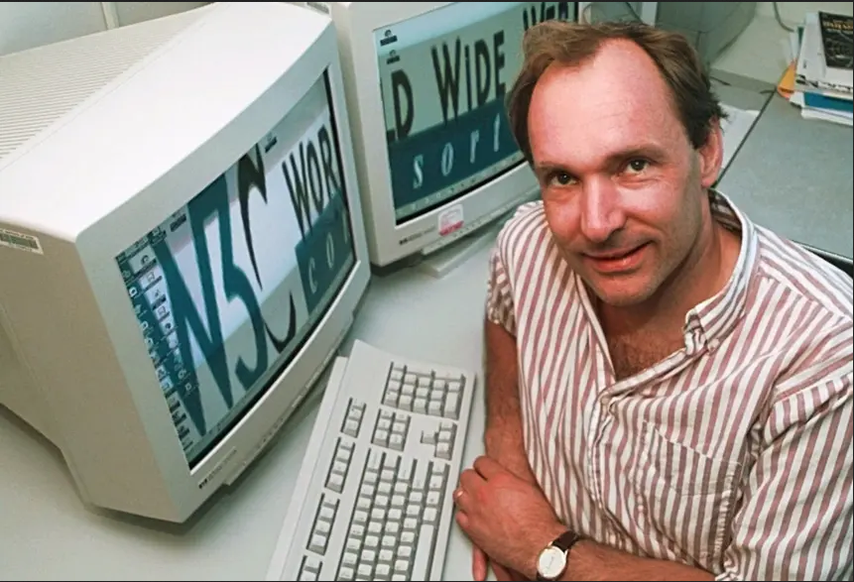
MVC: Model View Controller
A World Wide Web – WWW ou simplesmente Web
A Internet foi idealizada para troca de informação a nível global
A princípio, estas informações seriam apenas textos
Em 1992, o cientista Tim Berners-Lee, criou a WWW com a proposta de ir além de textos

Slide 6
MVC: Model View Controller
A WWW conseguiu ser viabilizada por outras tecnologias:
HTTP
Protocolo da Internet baseado em hyper-textos
HTML
Linguagem de marcação estrutural de hyper-textos
CSS
Linguagem de estilização para o HTML
Servidor Web
Software server-side para prover arquivos HTML
Navegador Web
Software client-side para interpretar arquivo HTML

Slide 7
MVC: Model View Controller
Arquitetura da WWW
Cliente
Servidor

Slide 8
MVC: Model View Controller
Arquitetura da WWW
Cliente
Servidor
Navegador Web
Servidor Web
HTTP

Slide 9
MVC: Model View Controller
Arquitetura da WWW
Cliente
Servidor
Navegador Web
Servidor Web
request
HTTP
response

Slide 10
MVC: Model View Controller
Arquitetura da WWW
Cliente
Servidor
request
Cabeçalho
Navegador Web
Corpo
Servidor Web
HTTP
response
Cabeçalho
Corpo

Slide 11
MVC: Model View Controller
Arquitetura da WWW
Cliente
Servidor
request
/index.html
Navegador Web
Servidor Web
HTTP
response
<html>
<head>
</head>
</body>
<h2>Minha HomePage</h2>
<img src=foto.jpg>
</body>
</html>

Slide 12





MVC: Model View Controller
Exemplos de Navegadores Web (Browsers)
Navegador Web

Slide 13




MVC: Model View Controller
Exemplos de Servidores Web
Servidor Web

Slide 14
Exercício:
1) Servidor Web

Slide 15
Exercício: 1) Servidor Web
Vamos configurar o servidor web Tomcat:
a)Abrir o Eclipse
b)Fechar todos os projetos do workspace

Slide 16
Exercício: 1) Servidor Web
c)Acessar start.spring.io
d)Preencher o formulário segundo a tabela abaixo:
Project | Maven Project
Language | Java
Spring Boot | (versão estável)
Dependencies
Spring Web
Spring Boot Dev Tools
Thymeleaf
Project Metadata: | Group | br.inatel.labs
 | Artifact | Padrao_MVC
 | Name | Padrao_MVC
 | Description | Aplicação MVC
 | Package name | br.inatel.labs.padraomvc
 | Packaging | Jar
 | Java | 17

Slide 17
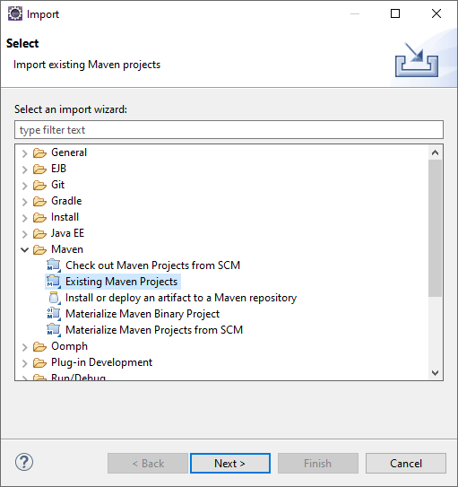
Exercício: 1) Servidor Web
Dica:
Antes de importar, desabilitar Preferences > Maven > Download Artifact Sources
e)Clicar em Generate
f)Descompactar zip para a pasta do repositório do Eclipse
g)No Eclipse, importar como projeto Maven:
File > Import
* Expandir Maven > Existing Maven Projects
* Selecionar a pasta descompatada
* Clicar Finish
Importante:
Aguardar o build do projeto

Slide 18
Exercício: 1) Servidor Web
h)Subir a aplicação:
Na aba Project Explorer, expander o pacote principal
Na classe PadraoMvcApplication:
Clicar com botão direito > Run As > Java Application

Slide 19
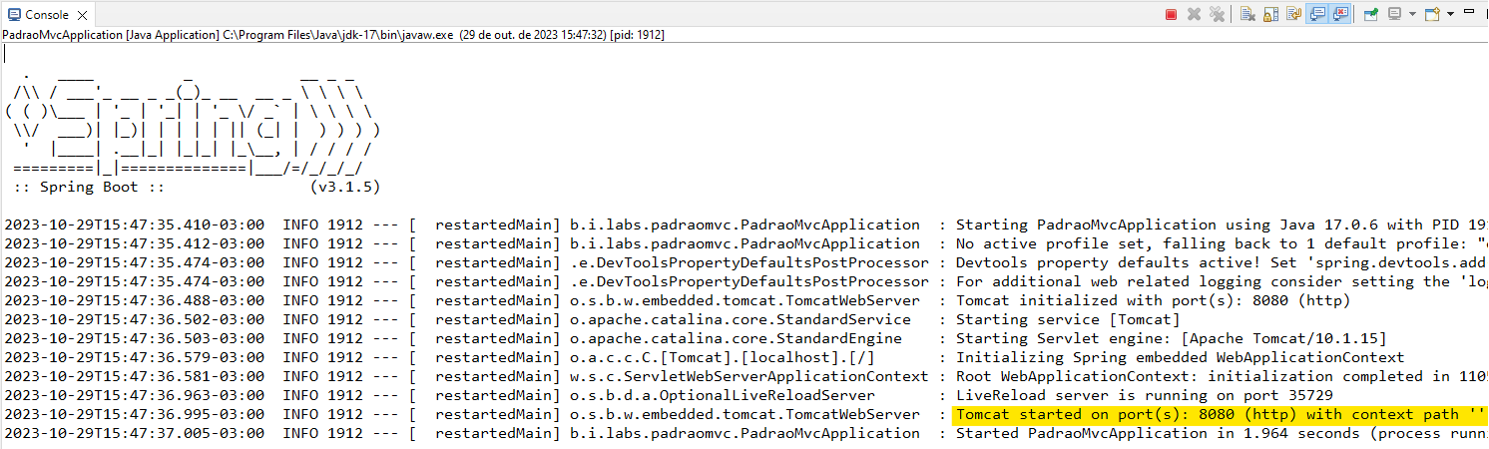
Exercício: 1) Servidor Web
h)Na aba Console, é possível ver que o Tomcat subiu na porta 8080

Slide 20
Exercício: 1) Servidor Web
Conclusão:
O Spring Boot é um framework para escrever aplicações onde o servidor Tomcat vem embutido
É a maneira mais simples de configurar um servidor web

Slide 21
www
A Web tem evoluído bastante e tal evolução pode ser classificada em:
Web 1.0:
HomePages
Aplicações web
Web 2.0:
Rede sociais
Web 3.0:
Semântica
IoT
Metaverso

Slide 22
www
Web 1.0
A possibilidade de criar páginas HTML e torná-las públicas encantou as pessoas
As conhecidas Homepages se popularizaram
As pessoas criaram suas homepages segundo suas áreas de interesse: bandas de músicas, culinárias, poesias, diários, ...
Estas homepages eram conteúdo estático
Para atualizá-las, precisavam editar manualmente os arquivos HTML

Slide 23
Exercícios: 2) Homepage
a)Criar arquivo minha-homepage.html
Em src/main/resources > static, clique da direita: New > File
minha-homepage.html
<html>
<head>
<meta charset="UTF-8">
<title>Minha Homepage</title>
</head>
<body>
<h1>Eu curto:</h1>
<ul>
<li>Rock clássico</li>
<li>Tecnologia e programação</li>
<li>Viajar para montanhas e praias</li>
</ul>
</body>
</html>

Slide 24
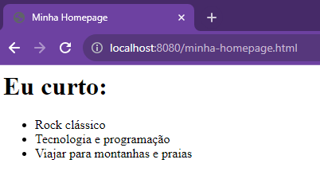
Exercícios: 2) Homepage
c)Assegure o Spring Boot esteja no ar
Abrir o navegador e acessar:
http://localhost:8080/minha-homepage.html

Slide 25
Exercícios: 2) Homepage
A idéia deste exercício é mostrar como é uma pagina estática rodando dentro de um servidor Web
request
Navegador Web
/minha-homepage.html
Servidor Web
HTTP
response
<html>
<head>...</head>
</body>... </body>
</html>

Slide 26
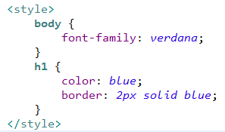
Exercícios: 2) Homepage
Opcional
Opcional:
Para entender um pouco de CSS, vamos aplicar alguns estilos simples.
Dentro de <head>, declarar a tag <style>

Slide 27
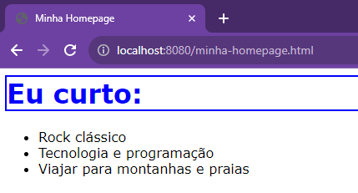
Exercícios: 2) Homepage
Opcional
Como resultado, temos uma página mais “estilosa”

Slide 28
Conteúdo Dinâmico
O potencial da Web para o desenvolvimento de sistemas corporativos logo despertou interesse das diretorias de TI das empresas
Mas contéudo estático não atendia as demandas corporativas
Empresas de tecnologia começaram então a criar soluções para tornar possível a geração de conteúdo dinâmicos
Surgiram então as Aplicações Web
Homepage | Conteúdo estático
Aplicação Web | Conteúdo dinâmico

Slide 29
Conteúdo Dinâmico
Entende-se por conteúdo dinâmico a capacidade de exibir diferentes informações conforme o usuário logado, contexto, filtros de pesquisa, ...
Muitas empresas criaram soluções para dar suporte a conteúdos dinâmicos:
Microsoft: ASP
Adobe: FLEX
PHP
Sun Microsystems: Java Servlets

Slide 30
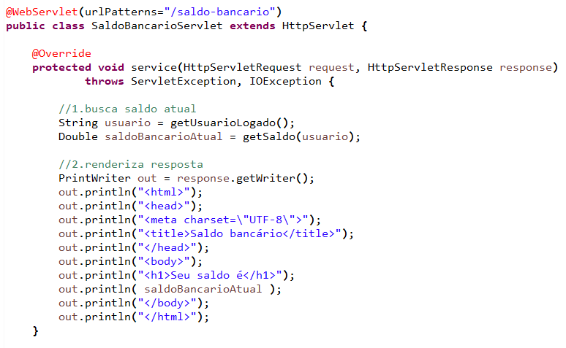
Conteúdo dinâmico
Java Servlets

Slide 31
Conteúdo dinâmico
Java Servlets
Lógica de negócio
Tudo na mesma classe…
Lógica de apresentação
..quebra da responsabilidade única

Slide 32
Conteúdo dinâmico
Contéudo dinâmico é positivo mas precisa ter:
Organização
Princípios de desenvolvimento
Arquitetura

Slide 33
MVC
Lógica de apresentação
Lógica de negócio

Slide 34
MVC: Model View Controller
Lógica de apresentação
Lógica de negócio
View
Model

Slide 35
MVC: Model View Controller
Orquestrador
Controller
View
Model
Lógica de apresentação
Lógica de negócio

Slide 36
MVC: Model View Controller
Orquestrador
Controller
2
1
invoca método
de negócio
realiza
requisição
3
renderiza
próxima view
View
Model
Lógica de apresentação
Lógica de negócio

Slide 37



MVC: Model View Controller
Navegador
Web
Servidor Web
Servidor de Banco de Dados
Controller
Model
View

Slide 38
Exercícios:
3) MVC

Slide 39
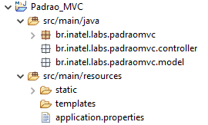
Exercícios: 3) MVC
a)Criar os sub-pacotes controller e model
A estrutura interna do projeto ficará assim:
controller
model
view

Slide 40
Exercícios: 3) MVC
b)Criando a primeira view:
Clique da direita na pasta templates > new > File : hello-mvc.html
hello-mvc.html
<html>
<head>
<meta charset="UTF-8">
</head>
<body>
Olá mundo. Mas quem é você?
</body>
</html>

Slide 41
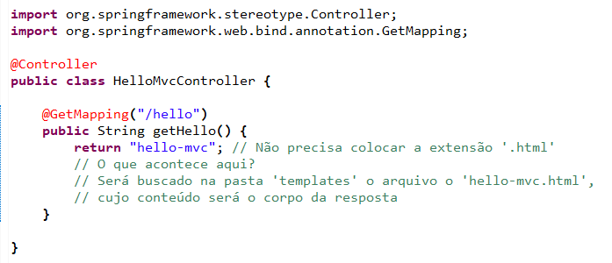
Exercícios: 3) MVC
c)Criando o primeiro Controller:
No sub-pacote controller, criar a classe: HelloMvcController

Slide 42
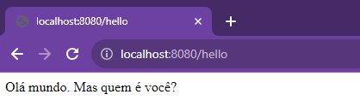
Exercícios: 3) MVC
d)No navegador:
acessar localhost:8080/hello

Slide 43
Exercícios: 3) MVC
O que parece que aconteceu...
Navegador
Web
Servidor Web
Controller
localhost:8080/hello
HelloMvcController
View
hello-mvc.html

Slide 44
Exercícios: 3) MVC
O que realmente aconteceu
Navegador
Web
Servidor Web
Spr
I
ng
MVC
Controller
localhost:8080/hello
HelloMvcController
View
hello-mvc.html

Slide 45
Exercícios: 3) MVC
Funcionou, mas e o conteúdo dinâmico?

Slide 46
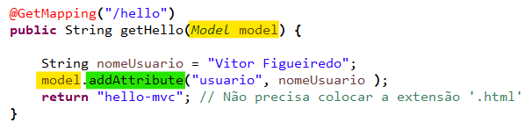
Exercícios: 3) MVC
Existe uma maneira de passar atributos para ser renderizados na VIEW:
1)No método do controller, declarar da seguinte maneira:

Slide 47
Exercícios: 3) MVC
2) Na VIEW, é possível acessar este atributo através diretivas do Thymeleaf e de Expression Language ${...}
hello-mvc.html
<html>
<head>
<meta charset="UTF-8">
</head>
<body>
Olá mundo. Mas quem é você?
Eu sou <span th:text="${usuario}"></span>
</body>
</html>

Slide 48
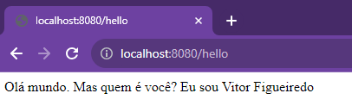
Exercícios: 3) MVC
3) Como resultado, teremos:
Aqui, é um conteúdo ‘hard-code’.
Mas poderia ser um valor vindo do banco de dados, ou de um arquivo, ...

Slide 49
Detalhando o Model
Controller
Até agora, vimos apenas 2 partes….
2
1
invoca método
de negócio
realiza
requisição
3
renderiza
próxima view
View
Model

Slide 50
Detalhando o Model
Vamos agora compreender o MODEL
Controller
2
1
invoca método
de negócio
realiza
requisição
3
renderiza
próxima view
View
Model

Slide 51
Detalhando o Model
Model é sub-dividido
Model
Service
Service
Service
Entidade
Entidade
Entity

Slide 52
Detalhando o Model
Regras de negócio
Model
Service
Service
Service
Classes de dados
Entidade
Entidade
Entity

Slide 53
MVC: Model View Controller
Exemplo: Produtos
Controller
Model
ProdutoController
ProdutoService
View
Produto
tabela-de-produtos.html

Slide 54
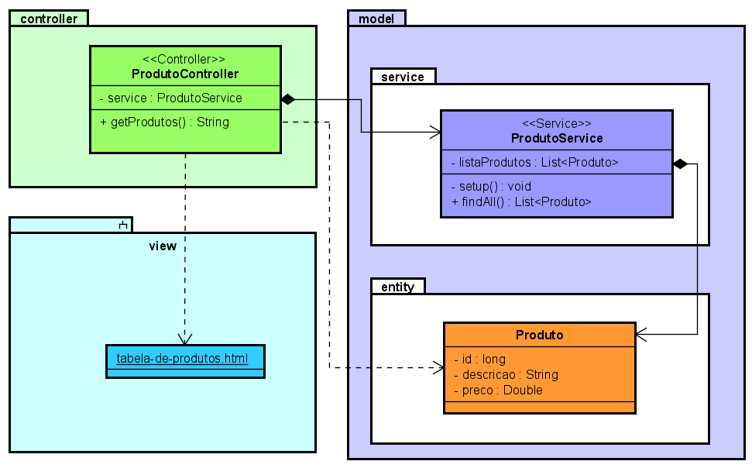
MVC: Model View Controller
Exemplo: Produtos

Slide 55
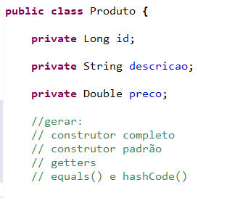
Exercícios: 4) Produtos
a)Criar: model.entity.Produto

Slide 56
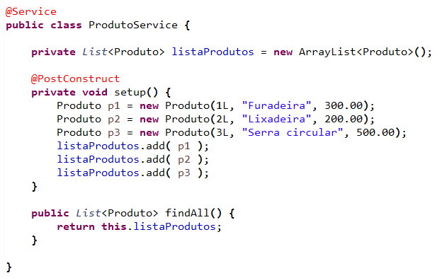
Exercícios: 4) Produtos
b)Criar: model.service.ProdutoService

Slide 57
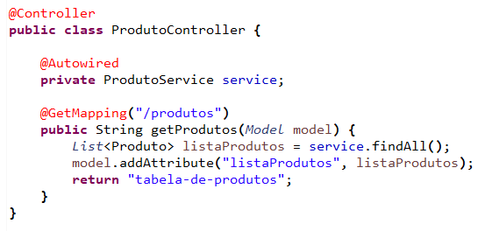
Exercícios: 4) Produtos
c)Criar: controller.ProdutoController

Slide 58
Exercícios: 4) Produtos
d)Criar em templates: tabela-de-produtos.html
tabela-de-produtos.html
<body>
<h1>Tabela de produtos</h1>
<table border="1">
<tr>
<td>Descrição</td>
<td>Preço</td>
</tr>
<tr th:each="pvar:${listaProdutos}">
<td th:text="${pvar.descricao}"></td>
<td th:text="${pvar.preco}"></td>
</tr>
</table>
</body>

Slide 59
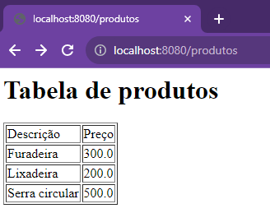
Exercícios: 4) Produtos
e)Abrir o navegador e acessar: localhost:8080/produtos

Slide 60
DESAFIO: 4) Produtos
Adicionar a coluna ‘id’ na tabela de produtos

Slide 61


Slide 62

padraoArquitetural(mvc -> mvc.ok());

